Slide 1
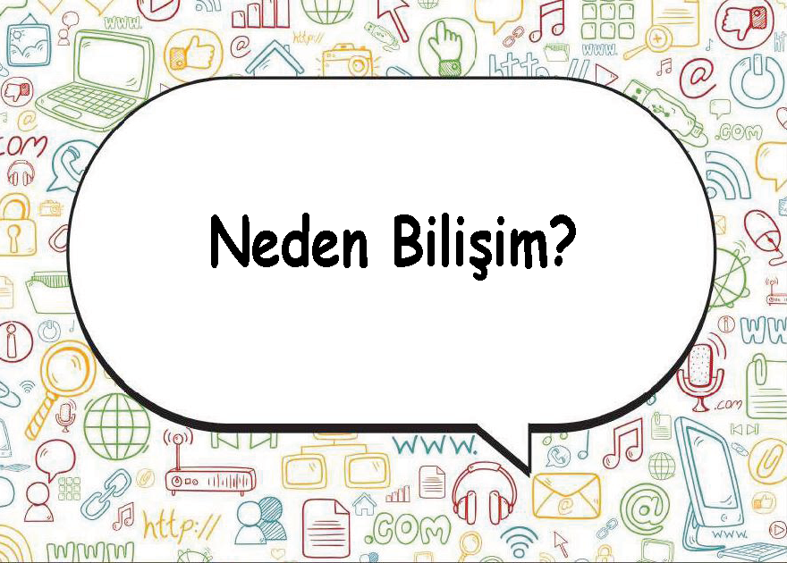

Slide 2
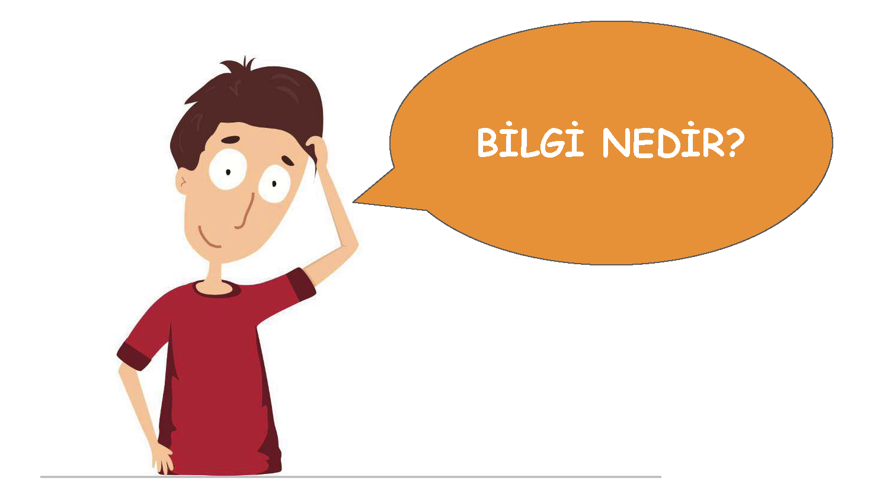

Slide 3
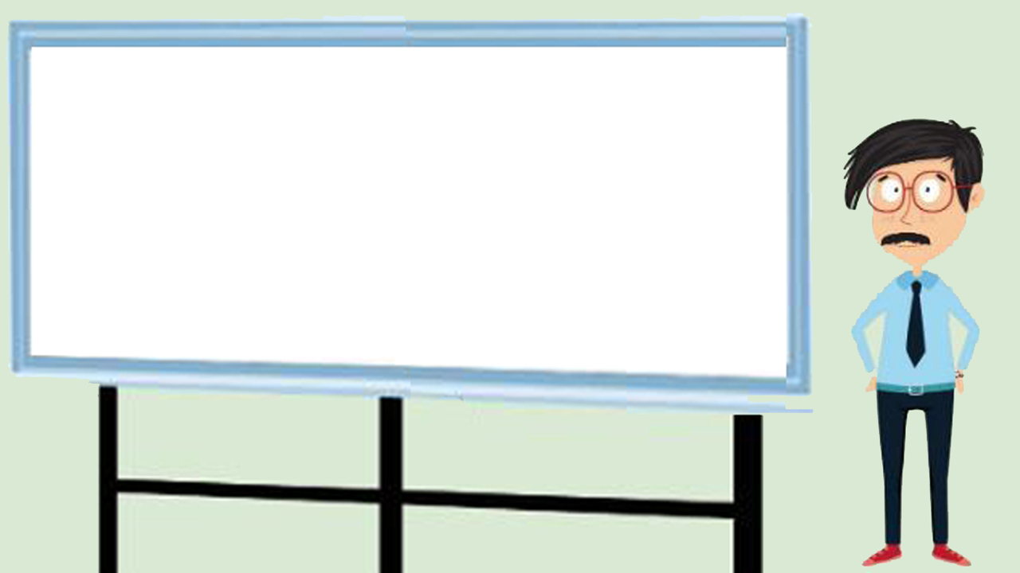
Bilgi: Bir konu ya da iş konusunda öğrenilen ya da öğretilen şeylerdir.
İnsan aklının erebileceği olgu, gerçek ve ilkelerin bütünüdür.

Slide 4
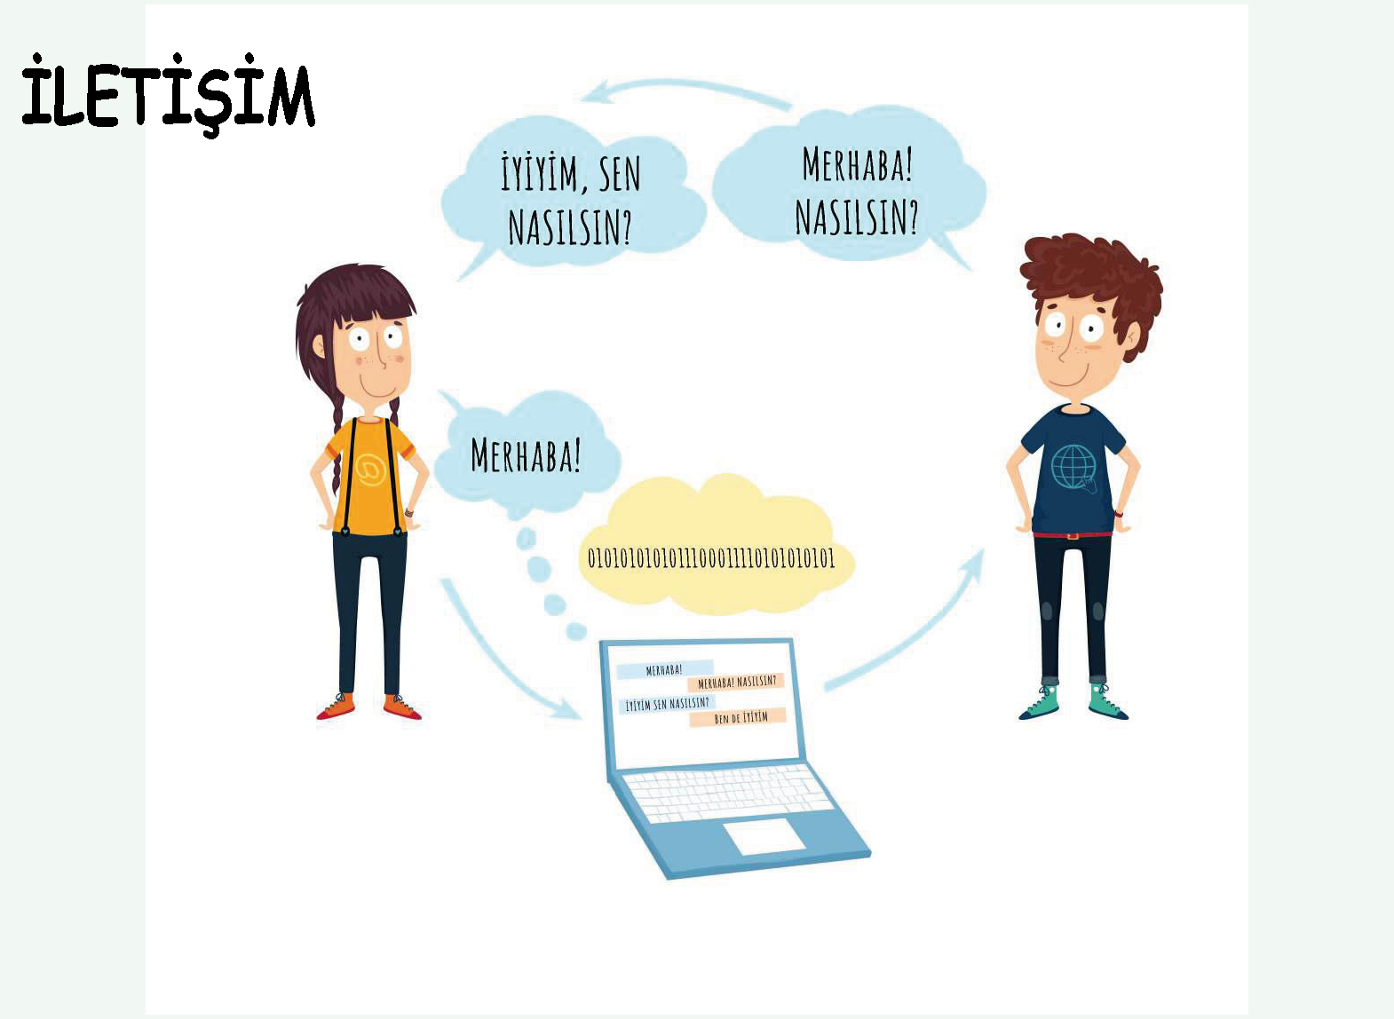

Slide 5
İletişim: Duygu, düşünce ya da bilgilerin; ses, yazı ya da sembollerle paylaşılmasıdır.
Araç kullanarak ya da kullanmadan yapılabilecek bir bilgi alışverişidir.

Slide 6
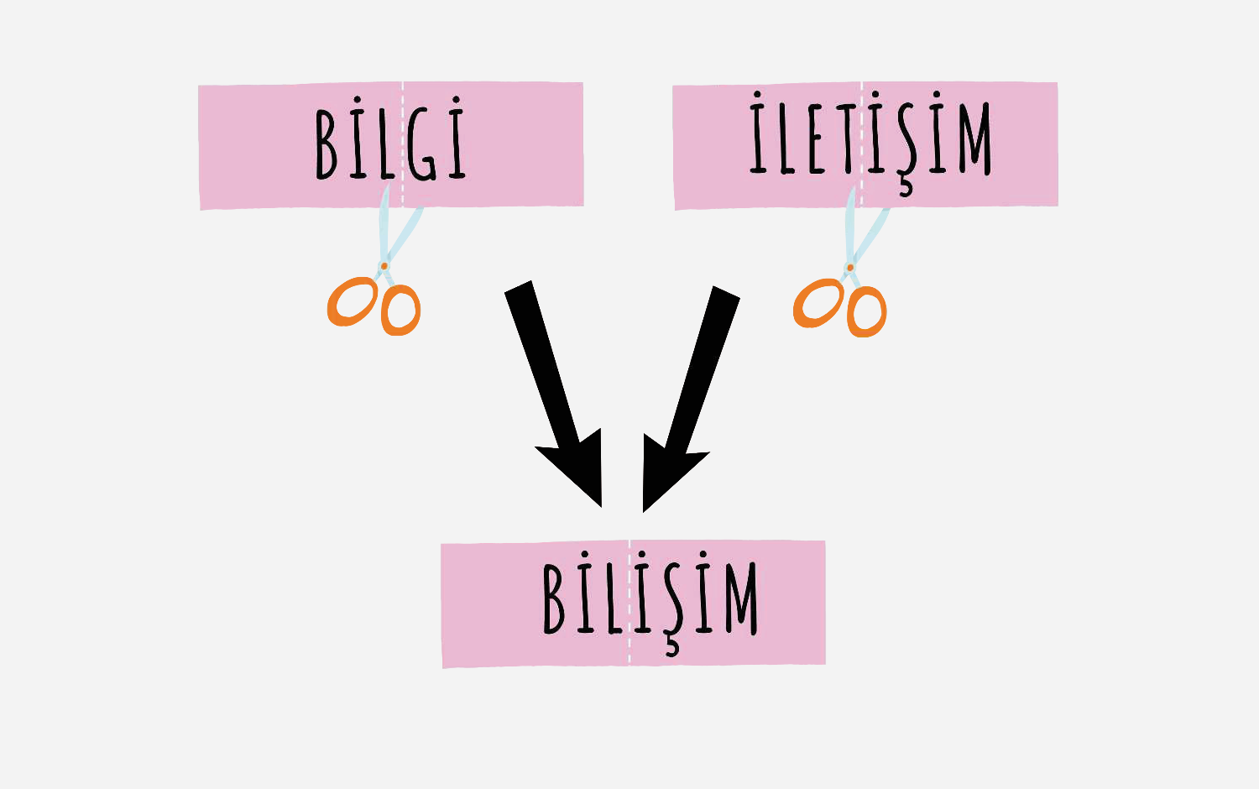

Slide 7
Bilişim: Bilginin bilgi ve iletişim teknolojilerini kullanarak üretilmesi,
saklanması, iletilmesi ve ihtiyaca uygun olarak biçimlendirilmesi ile ilgilenilen
bir çalışma alanıdır.

Slide 8
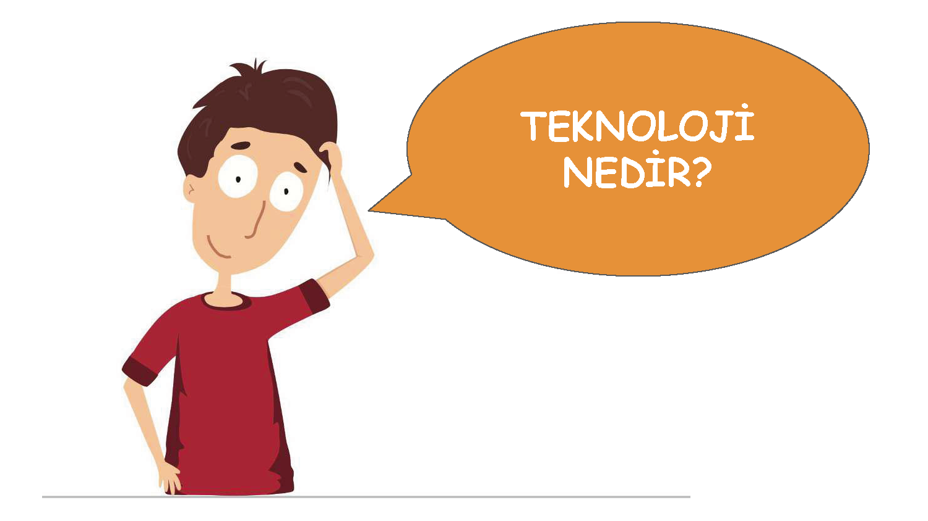

Slide 9
Teknoloji: İnsanın hayatını kolaylaştırmak amacıyla geliştirdiği araç gereçlerle bunlara ilişkin bilgilerin tümü.

Slide 10


Slide 11
BİT: Bilginin toplanması, işlenmesi, saklanması ve iletilmesini sağlayan her
türlü teknolojiye denir.

Slide 12
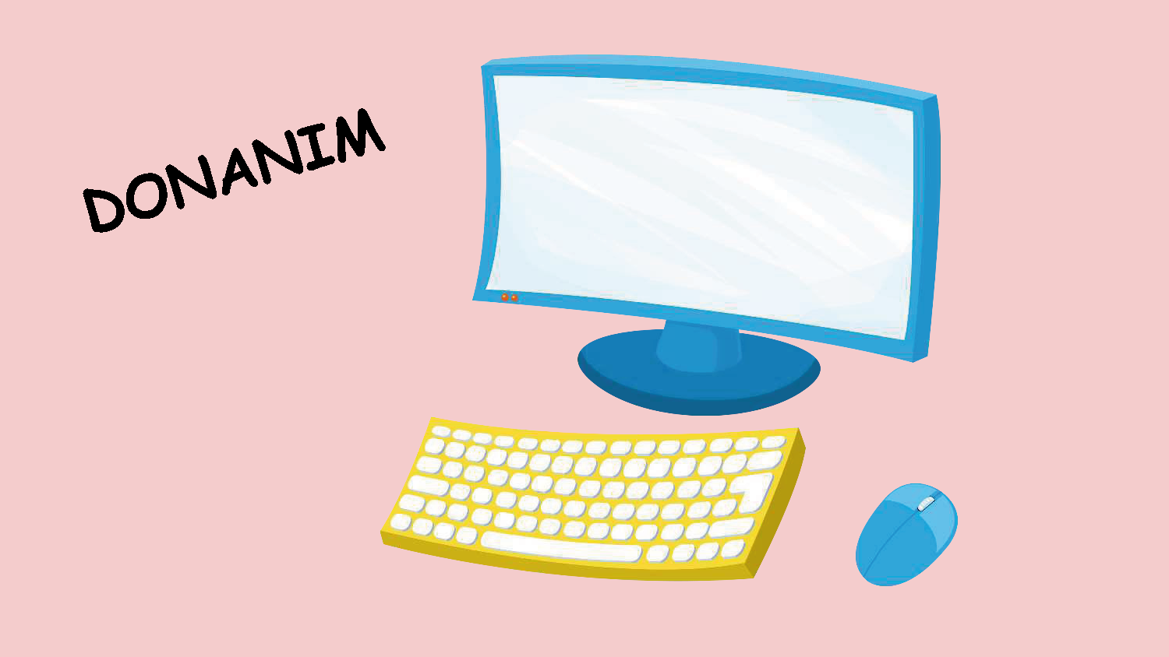

Slide 13
Donanım: Bir bilgisayar sistemini oluşturan ve fiziksel olarak dokunulabilen araçların tümüne donanım denir.

Slide 14


Slide 15
Yazılım: Bilgisayar donanımının istenilen amaçlar doğrultusunda çalıştırılmasıyla kullanıcının bilgisayarda istediği işlemleri yapabilmesini sağlayan programlardır.

Slide 16


Slide 17
Arayüz: Elektronik cihazlardaki yazılımların kontrolü amacıyla kullanılan
ortak yüzeylere verilen isimdir.

Slide 18


Slide 19
Etkileşim: Teknolojik araçların arayüzleri aracılığıyla bizimle kurdukları iletişimdir.

Slide 20
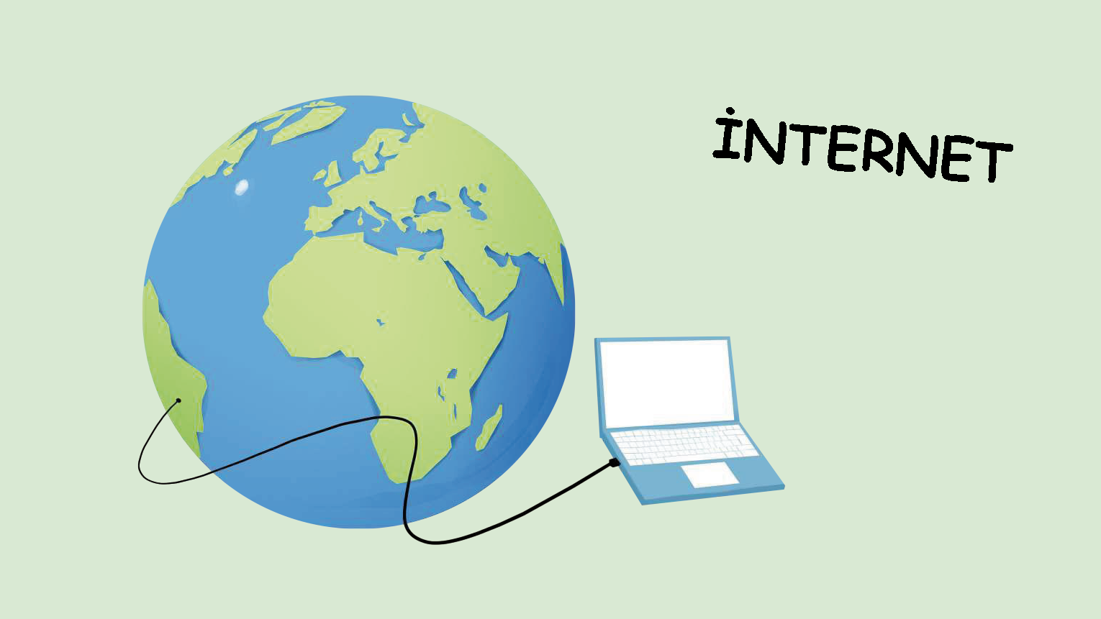

Slide 21
İnternet: Diğer bilgisayar ağlarının
birbirine bağlanmasıyla oluşmuş ve farklı noktalar arasında elektronik veri alışverişine olanak sağlayan dünyaca yaygın ağ sistemidir.

Slide 22
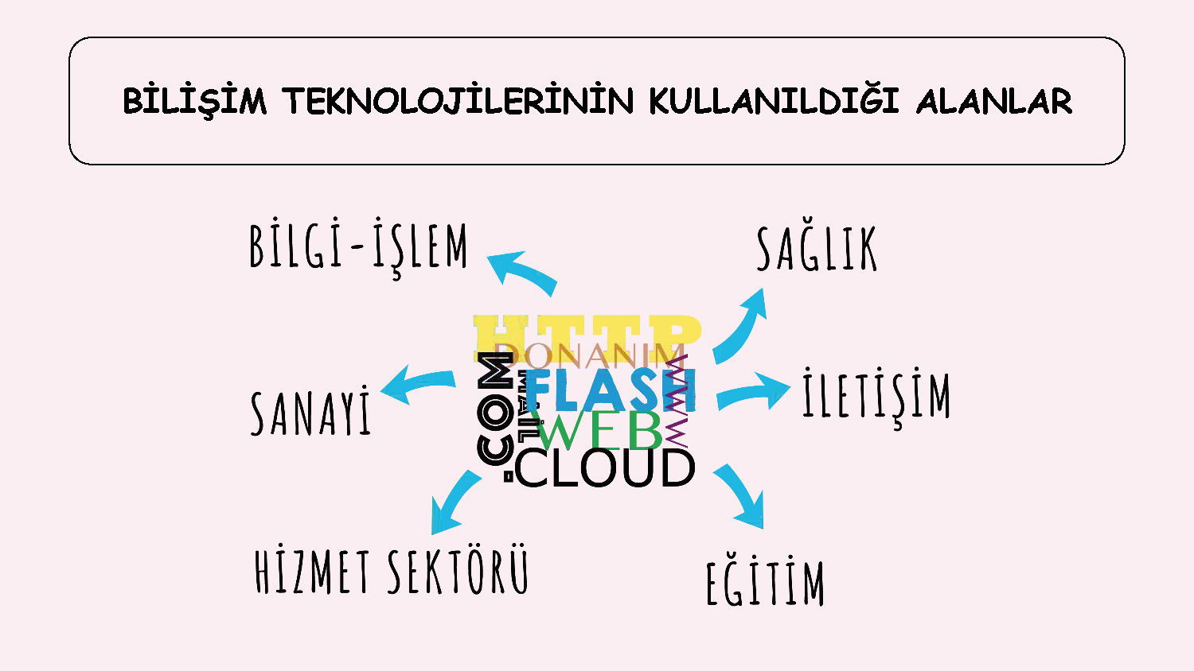

Slide 23
Şimdi BİT’in Kullanım alanları gelecek.
Bu alanlarda Kullanılan Araçlara örnekler bulmaya çalışalım.

Slide 24
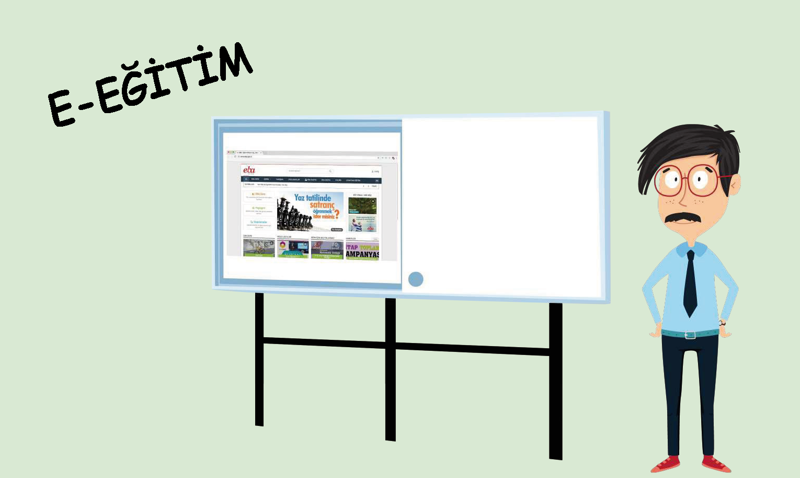
Notes:
Etkileşimli tahta, projeksiyon cihazı, fotokopi makinesi vb.

Slide 25

Notes:
E-Randevu, E-Reçete, MR, röntgen vb.

Slide 26
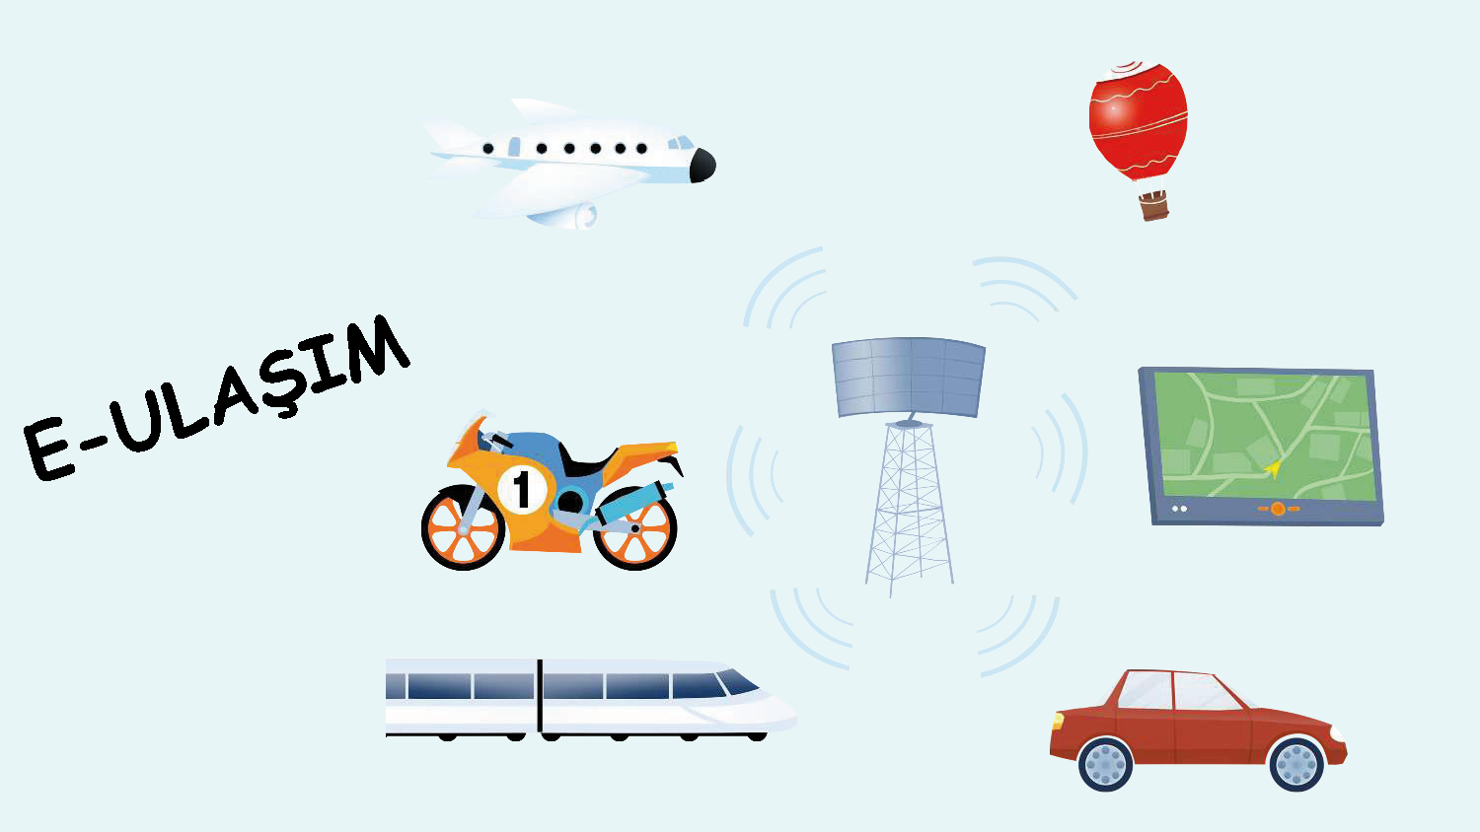
Notes:
GPS, navigasyon, radar, mobese vb.

Slide 27
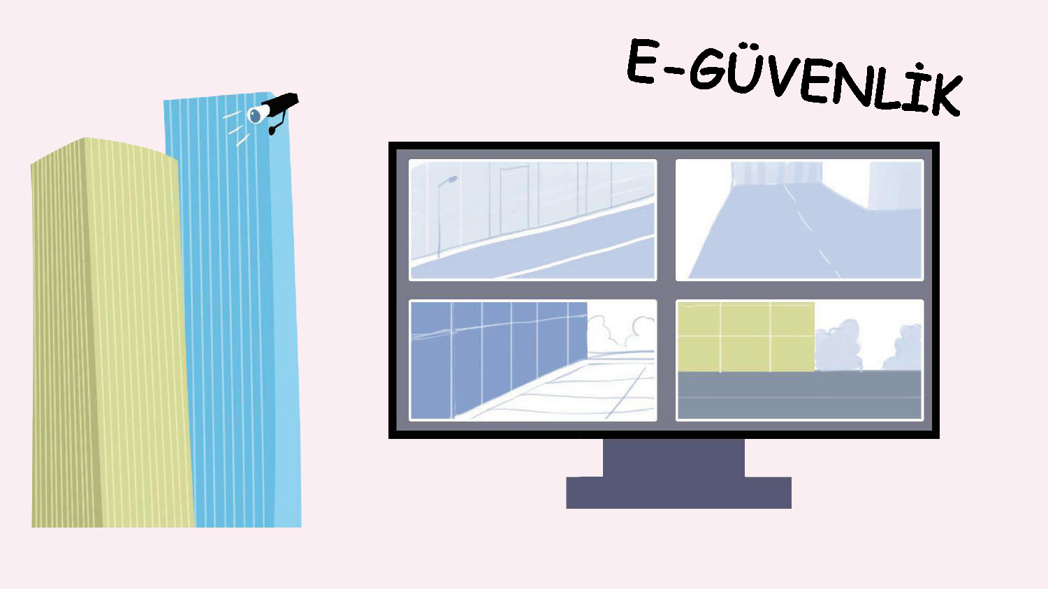
Notes:
kameralar, alarm sistemleri, X-Ray vb.

Slide 28
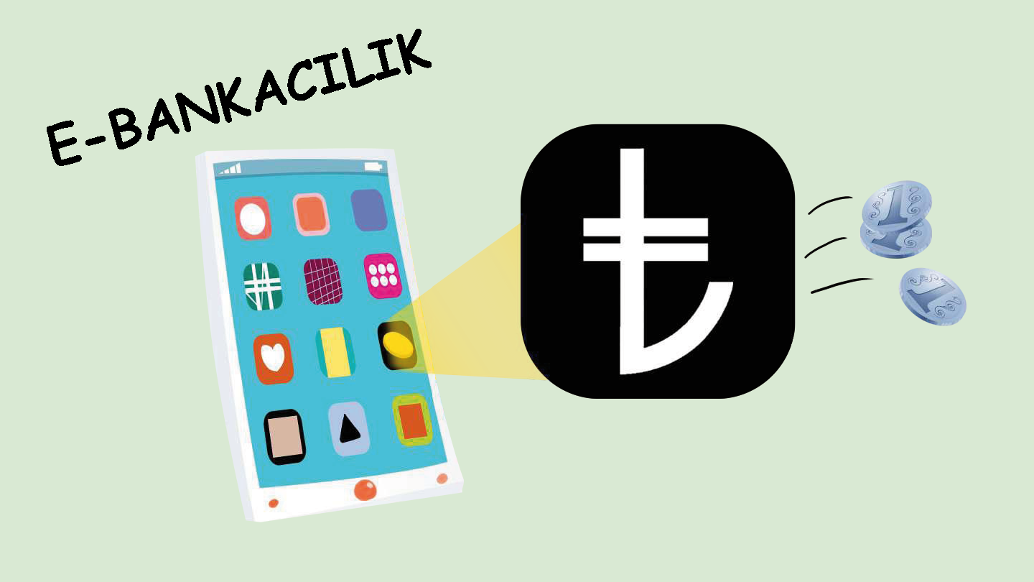
Notes:
ATM, pos cihazı, kredi kartı, online ve mobil bankacılık, para sayma makineleri vb.

Slide 29
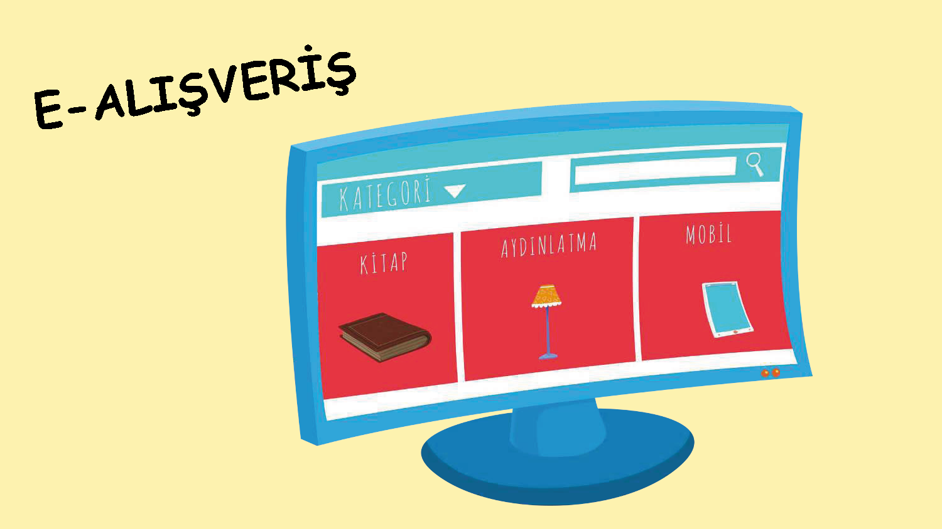
Notes:
İnternet mağazaları

Slide 30
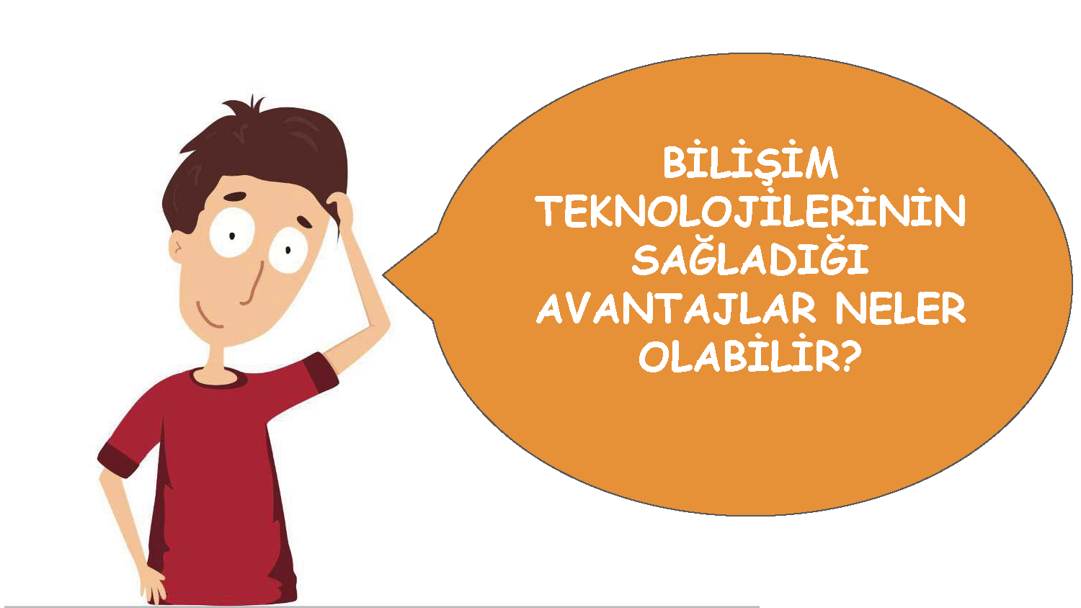
Notes:
Bu sorunun cevaplarını hep birlikte bulalım.

Slide 31

DİNLEDİĞİNİZ İÇİN TEŞEKKÜRLER
Bu sunum 5. sınıf Bilişim Teknolojileri ve Yazılım dersi kılavuz kitaptan yararlanarak hazırlanmıştır.

